Slide 1
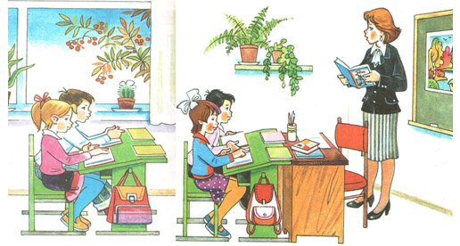

Slide 2
1) Стол, табуретка, шкаф, комод 2) Ложки, чайник, нож, кастрюля

Slide 3
Тему урока
Состоит, из, всё, чего

Slide 4
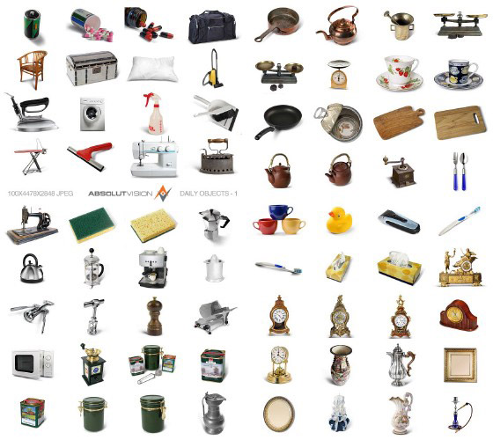
Тему урока
Из чего состоит всё?

Slide 5
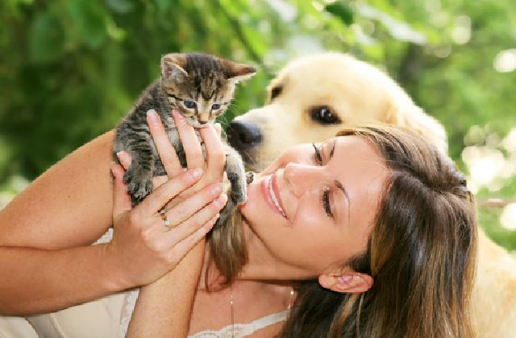
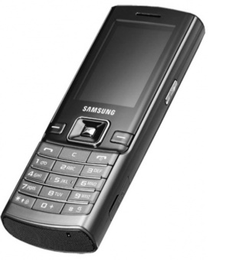
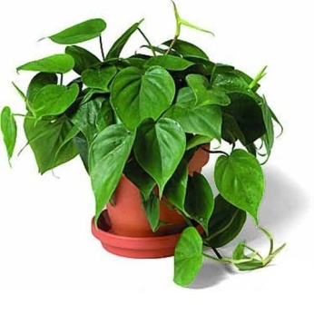
«Тело – организм человека или животного в его внешних и физических формах».
(Словарь С. Ожегова)
«Телами называют все предметы, окружающие нас».

Slide 6
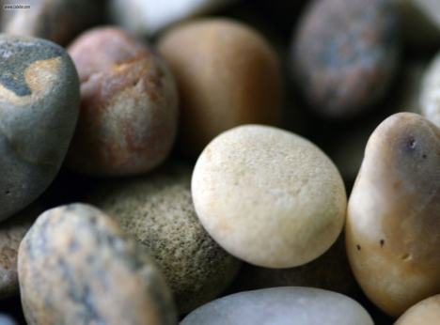
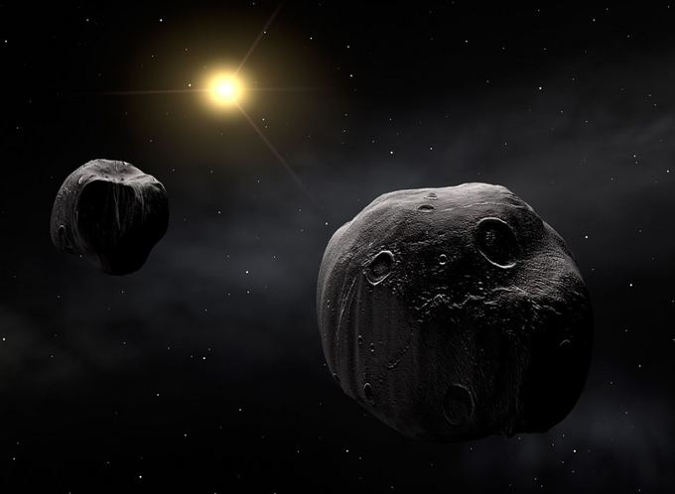
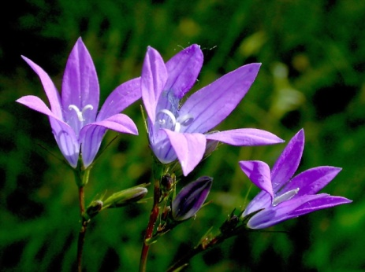
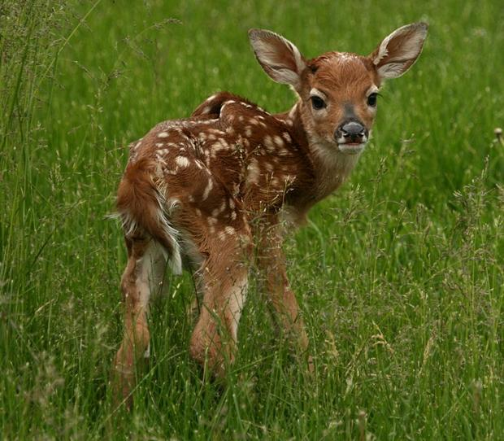
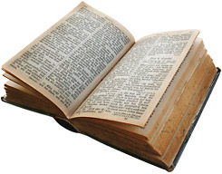
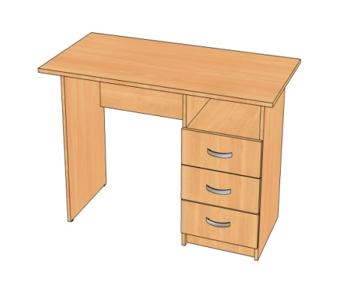
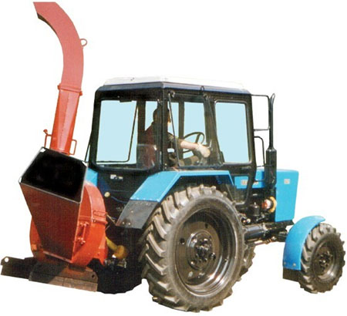
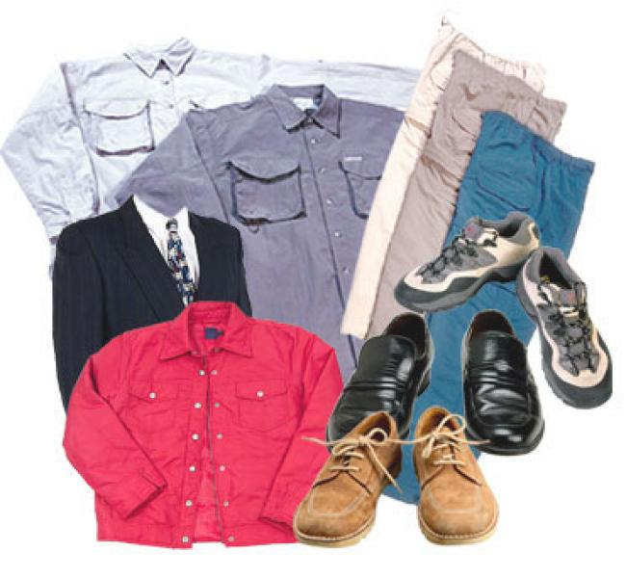
Природные объекты
Искусственные тела

Slide 8
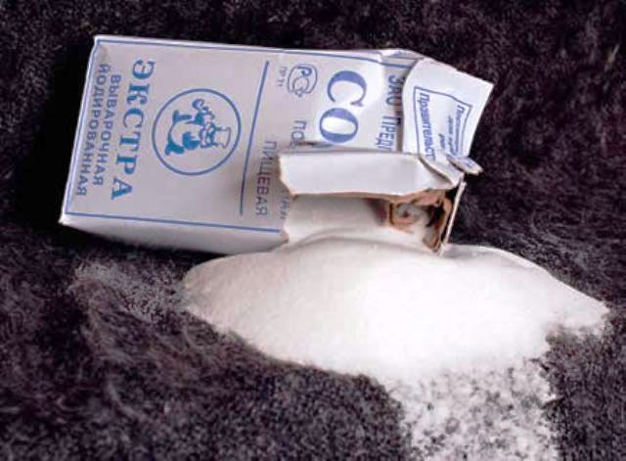
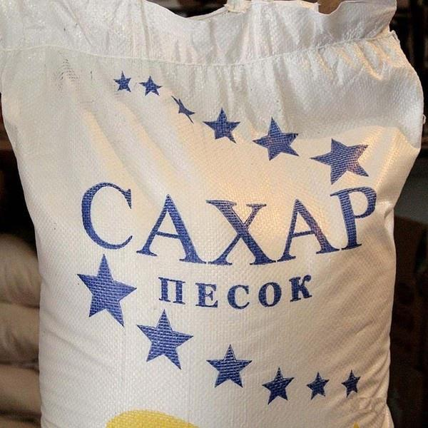
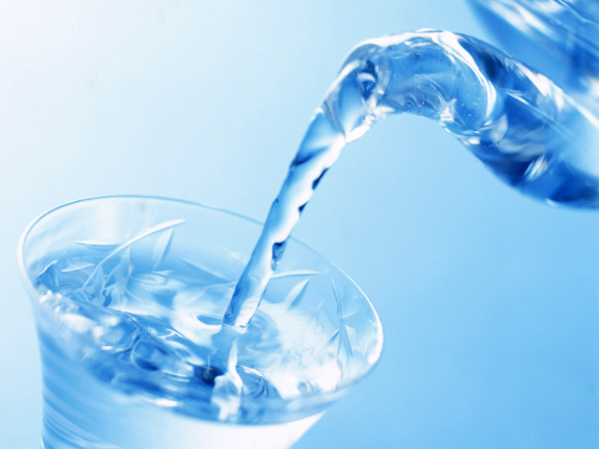
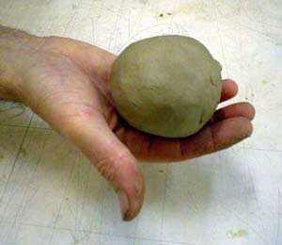
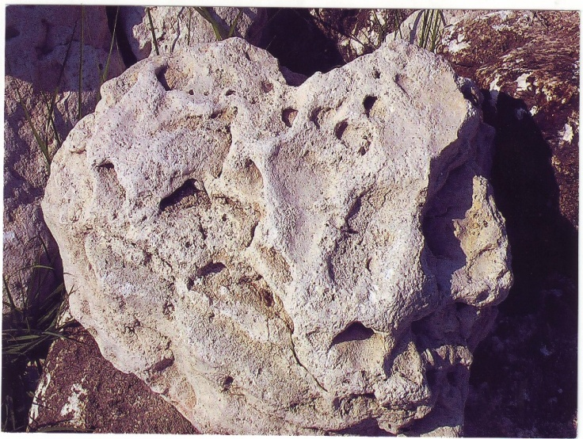
Вещества

Slide 9
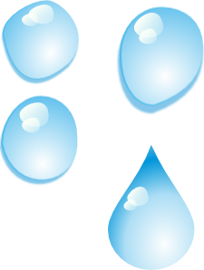
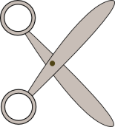
Тела из одного вещества
Тела из одного вещества
Вещество: железо
Вещество: вода
Ножницы
Капли

Slide 10
Тела из нескольких веществ
каучук
стекло
дерево
металл
графит
дерево
Карандаш
Лупа

Slide 12
Называют, веществами, из, то, тела, состоят, чего

Slide 13
Веществами называют то, из чего состоят тела.

Slide 14
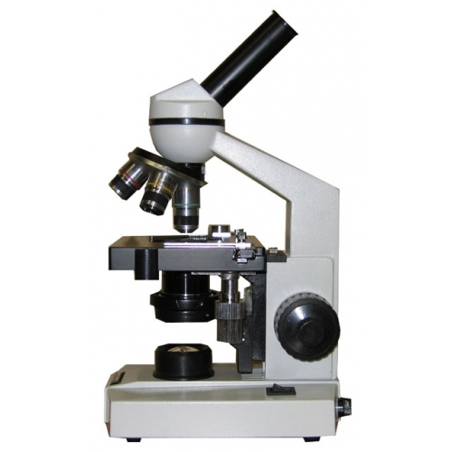

Slide 15
Экспериментальная часть
Частицы – мельчайшие, невидимые глазом
(молекулы, атомы)

Slide 18
Физкультминутка

Slide 19
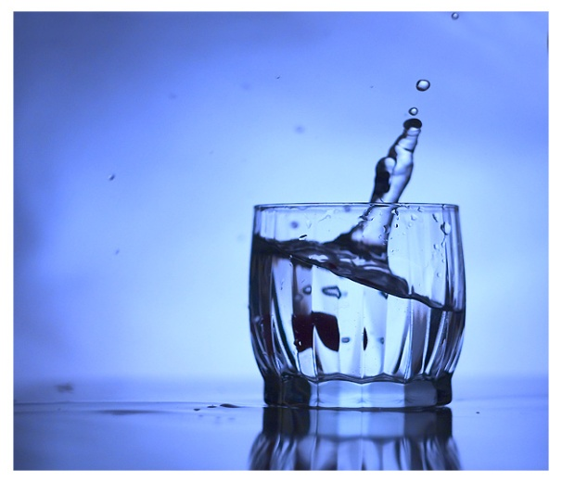
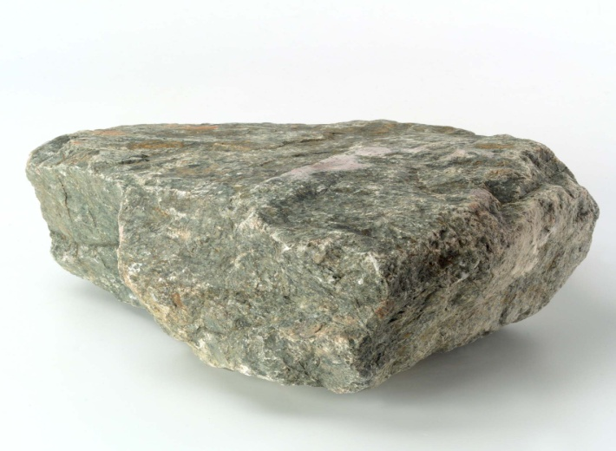
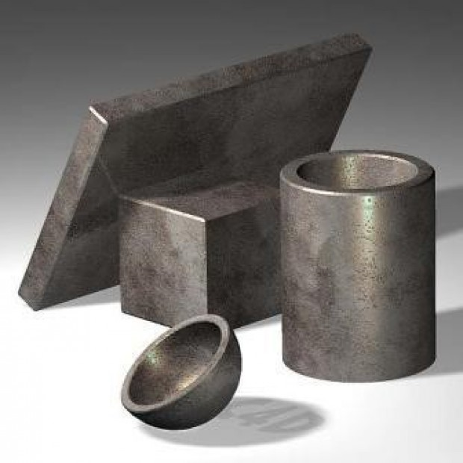
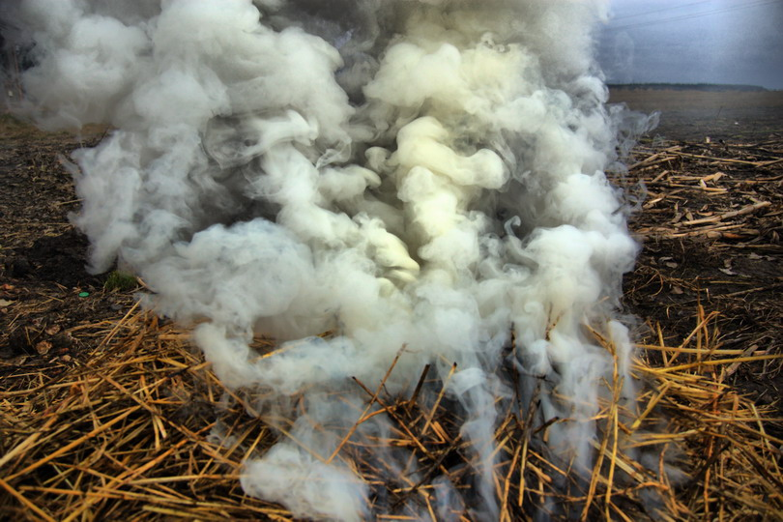
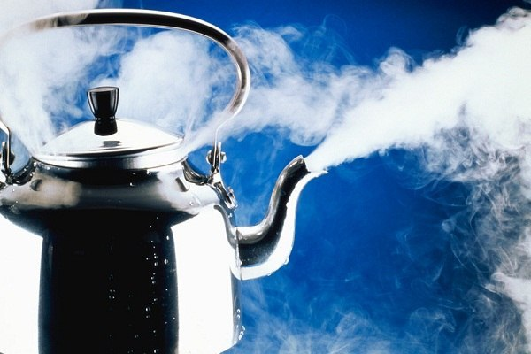
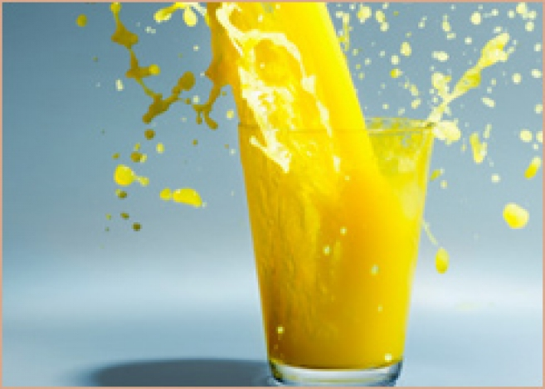
Вода Камень Железо
Дым Пар Сок

Slide 20
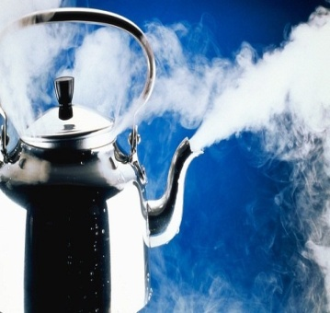
Камень Вода Дым
Железо Сок Пар

Slide 21
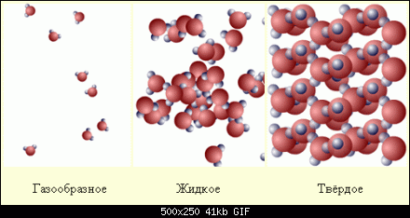
Газообразное вещество
Жидкое вещество
Твёрдое вещество

Slide 22
Проверь
Вещества
Соль
Железо
Алюминий
Медь
Пластмасса
Бензин
Вода
Сахар
Твёрдые тела
Гвоздь
Подкова
Проволока
Канистра для бензина
Сосулька
Льдина
Конфета
Солонка

Slide 23
Своей работой на уроке я:
доволен, потому что …;
не совсем доволен, потому что…;
не доволен, потому что…

Slide 24
Домашнее задание
Р.т. С. 37 №4

